Slide 1
Projeto SQL - Kelyanne Gualberto
Consultando uma loja de música digital

Slide 2
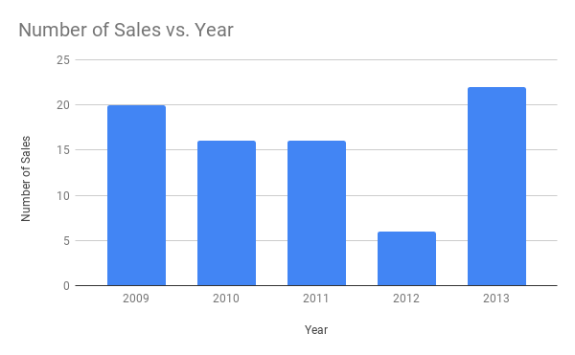
Total de vendas de mídias do gênero Jazz por ano
Podemos ver que a maior quantidade de vendas foram realizadas no ano 2013. Percebe-se também uma estagnação nos anos 2010 e 2011 e uma brusca queda de vendas em 2012.

Slide 3
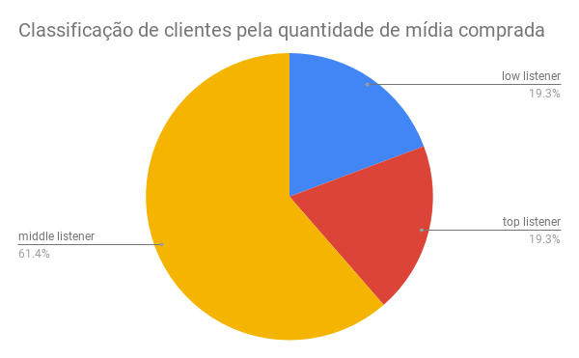
Classificação de clientes de acordo com a quantidade de mídias consumidas
Essa avaliação foi realizada usando a soma de todos os milissegundos de músicas compradas pelos clientes. Percebe-se que a maior parte dos clientes da Chinook (61.4%) são ouvintes médios.

Slide 4
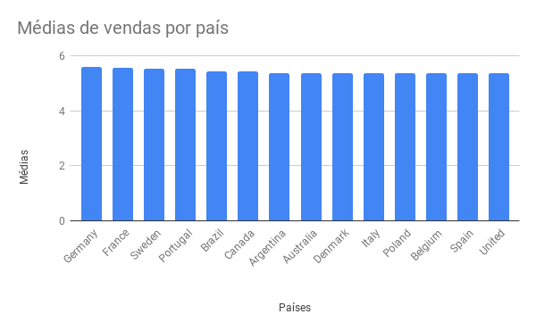
Países que faturam menos que a média
Podemos ver os países que obtiveram médias de vendas menores que a média de venda total por países. Média total foi de (5.65)
Em primeiro lugar está a Alemanha com uma pequena diferença e com menor valor de vendas está o Reino Unido com 3 pontos de diferença.

Slide 5
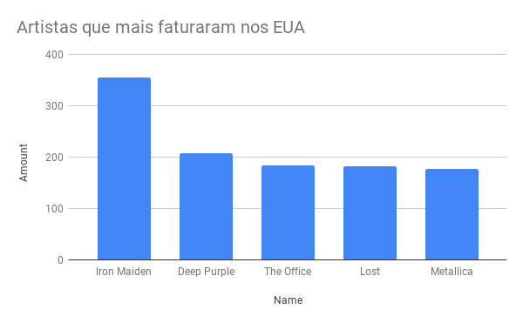
Top 5 de bandas que mais venderam discos nos EUA
Das 5 primeiras bandas que mais venderam discos na loja Chinook, o Irom Maidem está em primeiro lugar com um montante de $354. Claramente, a maioria dos clientes da loja são super fãs da banda.

